Slide 1




Chapter 12:
Psychosocial Development in Adolescence

Slide 2
GUIDEPOSTS:
1.How do adolescents form an identity, and what roles do gender and ethnicity play?
2. What determines sexual orientation, what sexual practices are common among adolescents, and what leads some to engage in risky secual behavior?
3. How do adolescents relate to parents, siblings, and peers?
4. What are the root causes of antisocial behavior and juvenile deliquency, and what can be done to reduce these risks of adolescence?

Slide 3
Guidepost 1: How do adolescents form an identity, and what roles do gender and ethnicity play?
The Search for Identity
Erikson: Identity versus Identity Confusion
Identity
Konsep mengenai self yang
terdiri dari goals, values dan
belief seseorang yang sudah jelas dan terikat dengan komitmen yang kuat.
Identity vs identity confusion
Tahap kelima dari teori
perkembangan psikososial
Erikson, dimana seorang
remaja mulai
mengembangkan sense of self yang jelas, termasuk
peran yang mereka mainkan
dalam masyarakat.
Fidelity
Kesetiaan yang berkelanjutan, kepercayaan atau rasa
kepemilikan terhadap orang
yang dikasihi.

Slide 4
Guidepost 1: How do adolescents form an identity, and what roles do gender and ethnicity play? (CONT.)
Marcia: Identity Status–Crisis and Commitment
Olivia
Identity Achievement
(crisis leading to commitment)
Isabella
Foreclosure
(commitment without crisis)
Josh
Moratorium
(crisis with no commitment yet)
Jayden
Identity Diffusion
(no commitment, no crisis)

Slide 5


Guidepost 1: How do adolescents form an identity, and what roles do gender and ethnicity play? (CONT.)
Gender Differences in Identity Formation
Self-esteem bergantung pada koneksinya dengan orang lain.
Mempunyai self esteem yang lebih rendah.
Self-esteem menurun dengan cepat pada masa remaja dan naik secara bertahap seiring dengan perkembangan hingga menjadi dewasa.
Self-esteem bergantung kepada achievement terhadap diri sendiri.
Mempunyai self esteem yang lebih tinggi.

Slide 6
Guidepost 1: How do adolescents form an identity, and what roles do gender and ethnicity play? (CONT.)
Ethnic Factors in Identity Formation
Representative Quotations from Each Stage of Ethnic Identity Development:
Diffusion
"Why do I need to learn about who was the first black woman to do this or that? I'm just not too interested." (black female)
Foreclosure
"I don't go looking for my culture. I just go by what my parents say and do, and what they tell me to do, the way they are." (Mexican American Male)
Moratorium
"There are a lot of non-Japanese people around and it gets pretty confusing to try and decide wo I am." (Asian American male)
Achieved
"People put me down because I'm Mexican, but I don't care anymore. I can accept myself more." (Mexican American female)

Slide 7
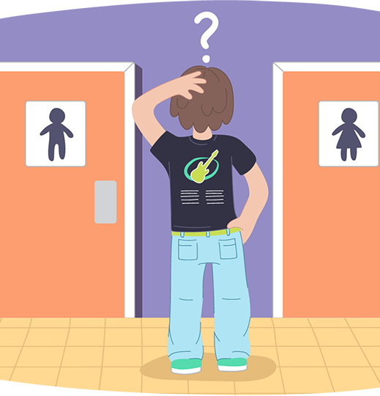
Guidepost 2: What determines sexual orientation, what sexual practices are common among adolescents, and what leads some to engage in risky sexual behavior?
Sexuality
Sexual Orientation and Identity:
Heterosexual
Homosexual
Bisexual
Origins of Sexual Orientation
Homosexual dan Bisexual Identity Development

Slide 8



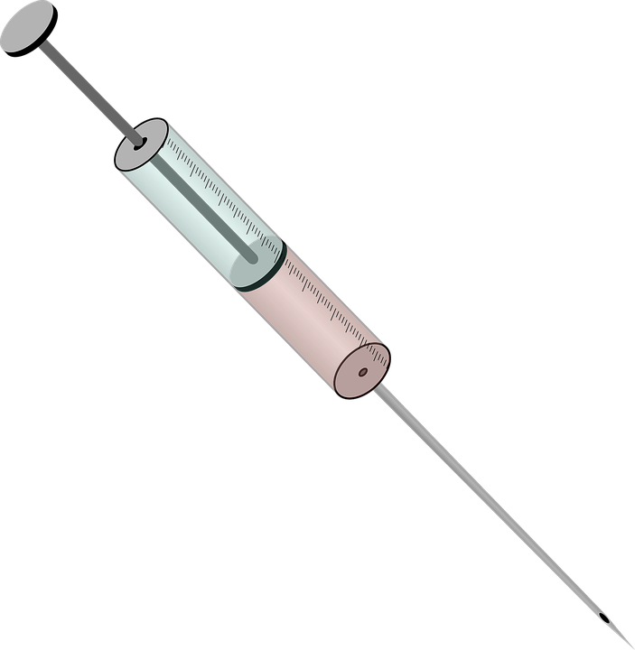
Guidepost 2: What determines sexual orientation, what sexual practices are common among adolescents, and what leads some to engage in risky sexual behavior? (CONT.)
Sexual Risk Taking
2 masalah utama pada aktivitas seksual remaja:
STDs (penyakit menular seksual)
Kehamilan bagi pasangan heteroseksual.
Use of Contraceptives

Slide 9
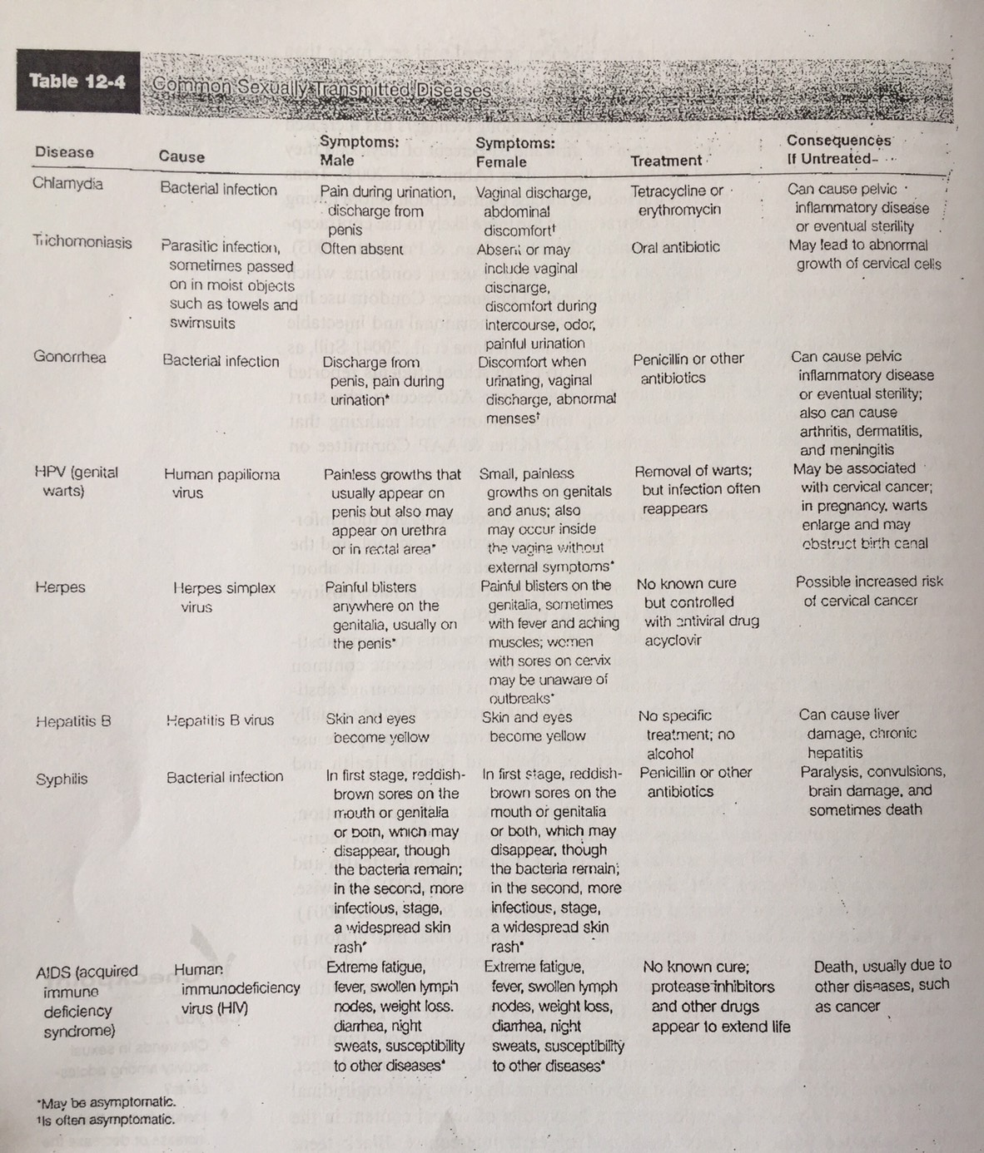
Guidepost 2: What determines sexual orientation, what sexual practices are common among adolescents, and what leads some to engage in risky sexual behavior? (CONT.)
Sexually Transmitted Disease (STDs)

Slide 10
Guidepost 2: What determines sexual orientation, what sexual practices are common among adolescents, and what leads some to engage in risky sexual behavior? (CONT.)
Teenage Pregnancy and Childbearing
Akibat Kehamilan Remaja
Bayi terlahir prematur
Kematian janin
Masalah kesehatan dan akademik pada remaja
Penelantaran anak
Kecacatan
Kesulitan ekonomi
Mencegah Kehamilan Remaja
Sex education
Memberikan informasi tentang risiko dan konsekuensi kehamilan remaja
Metode KB

Slide 11
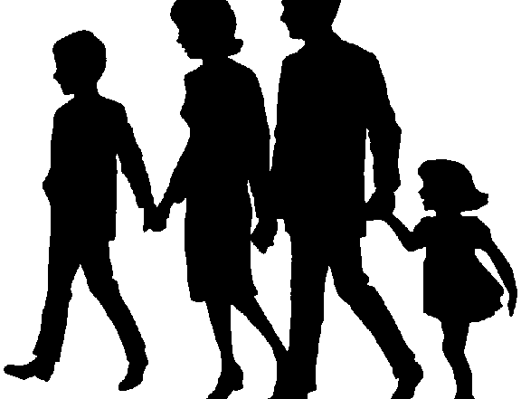
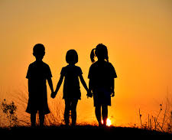
Guidepost 3: How do adolescents relate to parents, siblings, and peers?
adolescent rebellion
merupakan pola gejolak emosi, karakteristik minoritas remaja, yang mungkin melibatkan konflik dengan keluarga, pengasingan dari masyarakat, perilaku sembrono, dan penolakan nilai-nilai orang dewasa.
Changing time use and changing relationships
salah satu cara untuk mengukur perubahan dalam hubungan remaja dengan orang-orang penting dalam kehidupan mereka adalah dengan melihat bagaimana mereka menghabiskan waktu mereka sendiri.

Slide 12
Guidepost 3: How do adolescents relate to parents, siblings, and peers? (CONT.)
Adolescents and Parents
Individuation and Family Conflict.
Individuasi adalah perjuangan untuk otonomi dan diferensiasi, atau identitas pribadi. aspek penting dari individuasi adalah mengukir batas-batas kendali antara diri dan orang tua, dan prosesnya mungkin memerlukan konflik keluarga.
1
Parenting Styles and Parental Authority.
Orang tua yang berwibawa menuntut aturan, norma, dan nilai-nilai penting tetapi bersedia mendengarkan, menjelaskan, dan bernegosiasi (Lamborn, Mounts, Steinberg, & Dornbusch, 1991).
2
Parental Monitoring and Adolescents Self-disclosure
3
Family Structure and Family Atmosphere
4
Mothers Employment and Economic Stress
5

Slide 13
Guidepost 3: How do adolescents relate to parents, siblings, and peers? (CONT.)
Adolescents and Siblings
Saat masa remaja, hubungan dengan saudara hanya sedikit. Ketika anak-anak mendekati sekolah menengah, hubungan mereka dengan saudara mereka menjadi semakin setara.
Saudara yang lebih tua kurang memiliki kekuasaan atas yang lebih muda, dan saudara yang lebih muda tidak lagi membutuhkan banyak pengawasan.

Slide 14


Guidepost 3: How do adolescents relate to parents, siblings, and peers? (CONT.)
Adolescents and Peers
Friendships. remaja lebih banyak mengandalkan teman daripada pada orang tua untuk keintiman dan dukungan, dan mereka saling berbagi kepercayaan. Percaya pada seorang teman membantu anak muda mengeksplorasi perasaan mereka sendiri, mendefinisikan identitas mereka, dan memvalidasi harga diri mereka.
Romantic relationships. Dalam permulaan pubertas, sebagian besar anak laki-laki dan perempuan heteroseksual mulai memikirkan dan berinteraksi lebih banyak dengan lawan jenis.

Slide 15
Guidepost 4: What are the root causes of antisocial behavior and juvenile delinquency, and what can be done to reduce these risks of adolescence?
Faktor genetik dan neurologis
Bagaimana keluarga, teman, dan komunitas mempengaruhi interaksi
Early-onset
Late-onset
Prospek jangka panjang
Mencegah dan mengobati kenakalan

Slide 16

Thank You!

